Slide 1


在學習的同時也能保護眼睛的最佳選擇-抗藍光護目鏡
D組
資源系洪以佳
會計系吳慧真
職治系吳姵蓉
資訊系林欣諴

Slide 2
大綱
問題發想
解決方法
使用者與使用狀況
科技與技術

Slide 3
問題發想
學童上課時間長 -> 對身心發展不利
城鄉差距大 -> 偏鄉孩子無法享受資源
改為線上課程 -> 對眼睛造成問題

Slide 4
解決方法
1.建立多元線上學習系統:
讓鄉下的學生也有足夠的資源
2.使用具有偵測藍光的護目鏡:
讓學生在使用電子產品時，比較不傷眼睛

Slide 5
主要使用者與規模
國中、小學生
全台大約一百五十萬人

Slide 6
使用情境
學生戴著眼鏡上線上課程，對眼睛的負擔不會那麼大

Slide 7
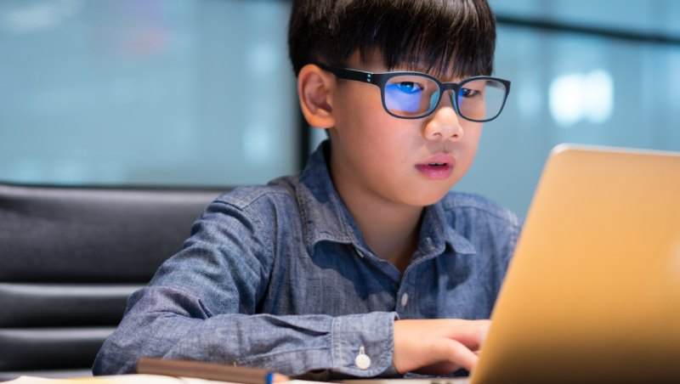
示意圖(使用情境)

Slide 8
科技與技術
1.用程式建立學習網站
2.護目鏡要有光源感應器、可調整顏色比例的鏡片
3.利用程式將光源感應器所算出的數據送到透明面板，透明面板依照數據依比例改變顏色

Slide 9
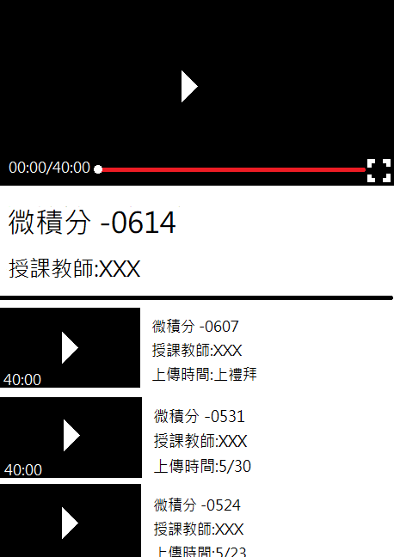
示意圖(學習網站)
標題←
授課教師←
→其它影片

Slide 10
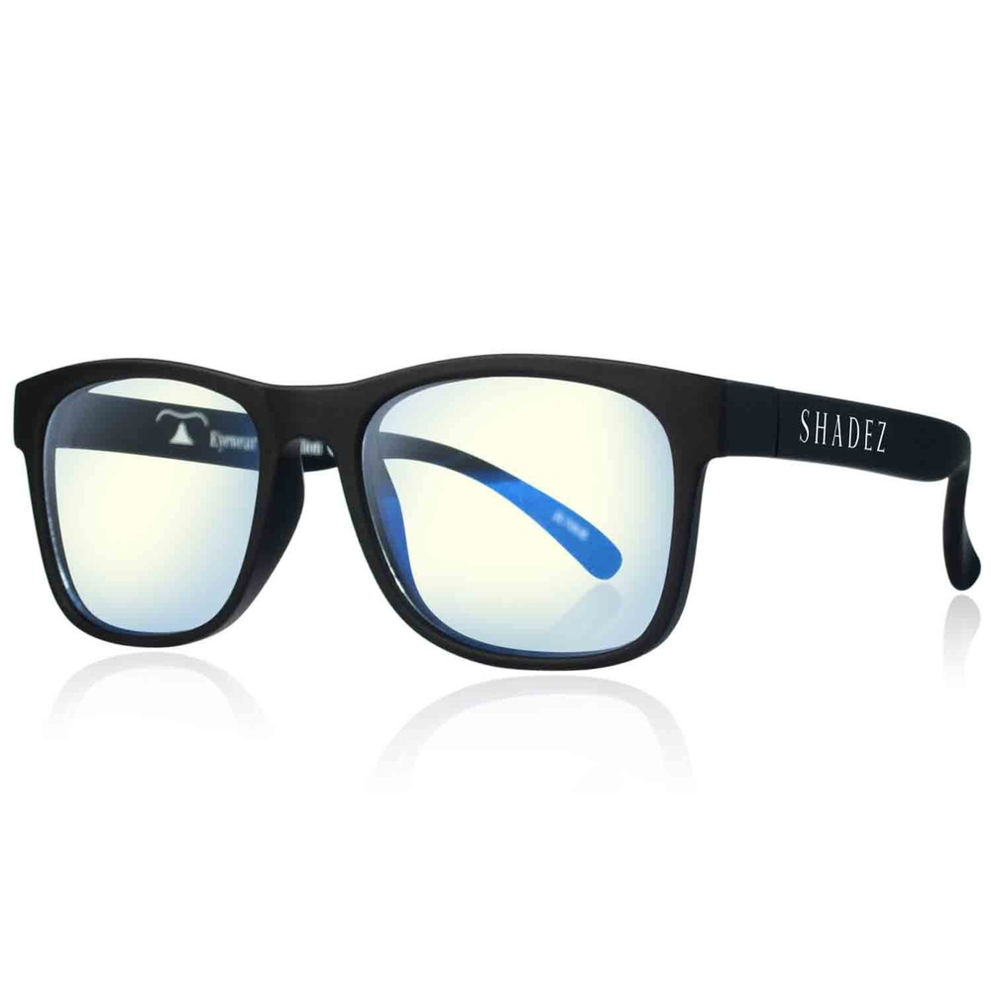
示意圖(護目鏡)

